Slide 1
HIDROGEL AGAROZE KAO BIOELEKTRONIČKO SUČELJE
autor: Anja Mioković
Projekt 3DOptoBio
Laboratorij za fotoniku i optičku spektroskopiju
Fizički odsjek, PMF, Sveučilište u Zagrebu
mentor: Vedran Đerek, asistent: Aleksandar Opančar

Slide 2
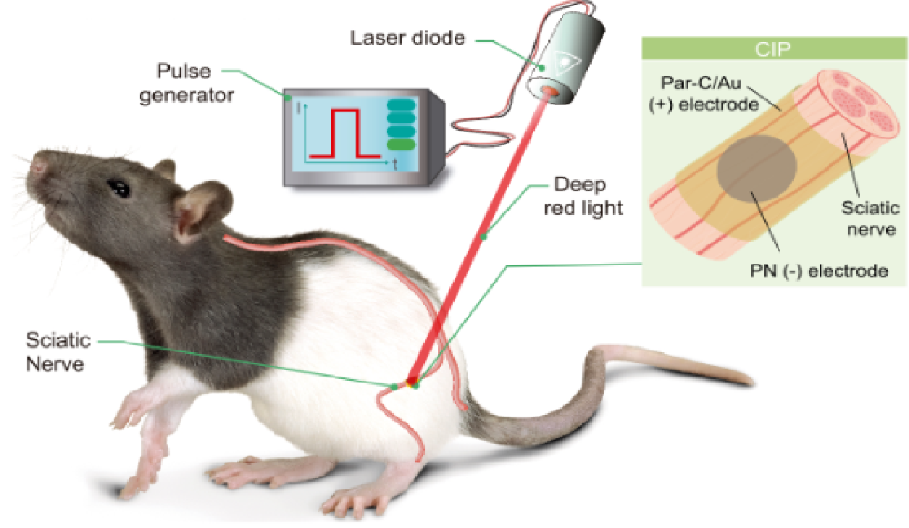
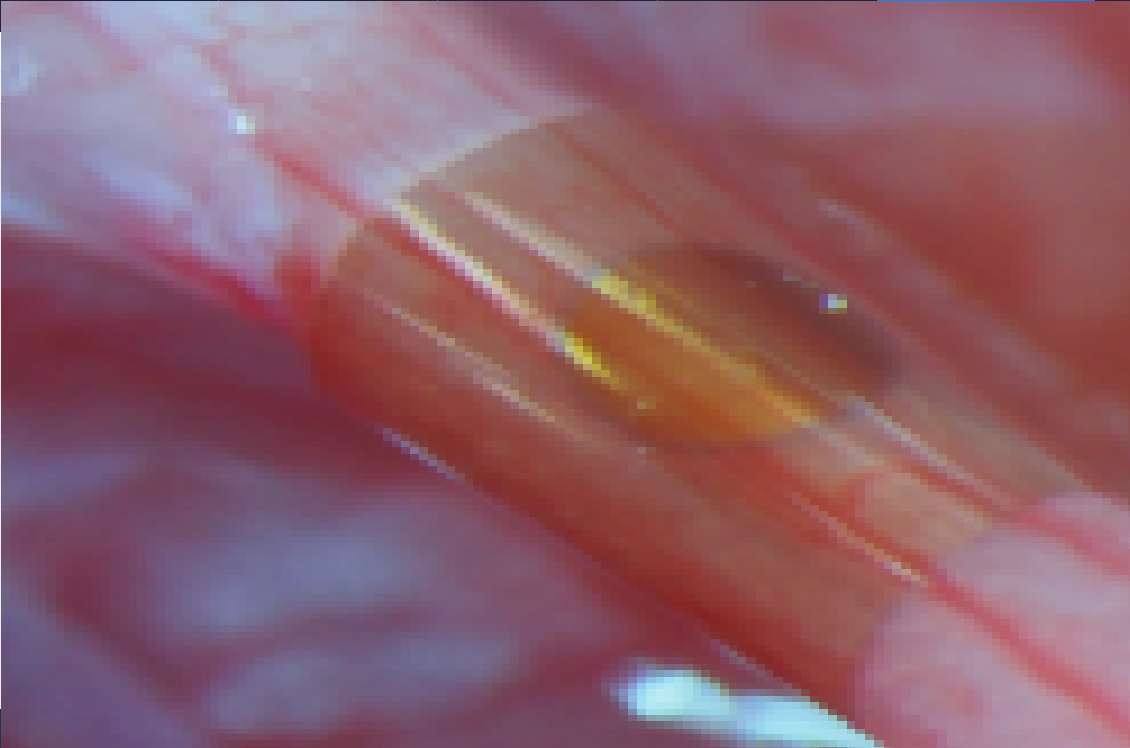
UVOD
bioelektronički implantati
poboljšanja?
optoelektronička stimulacija
smanjenje invazivnosti ✓
organski poluvodiči
visok koeficijent apsorpcije svjetlosti ✓
mehanička fleksibilnost ✓
stabilnost u mokrom mediju ✓
biokompatibilnost ✓
prikladni materijali?
slika preuzeta iz [5]

Slide 3
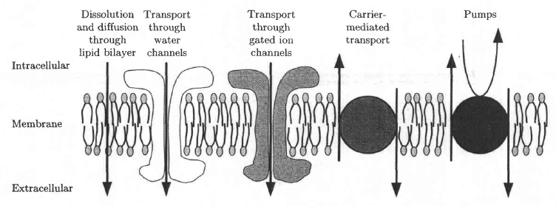
UVOD – Elektronička stimulacija stanice
stanična membrana i transmembranski transport
slika preuzeta s [1]

Slide 4
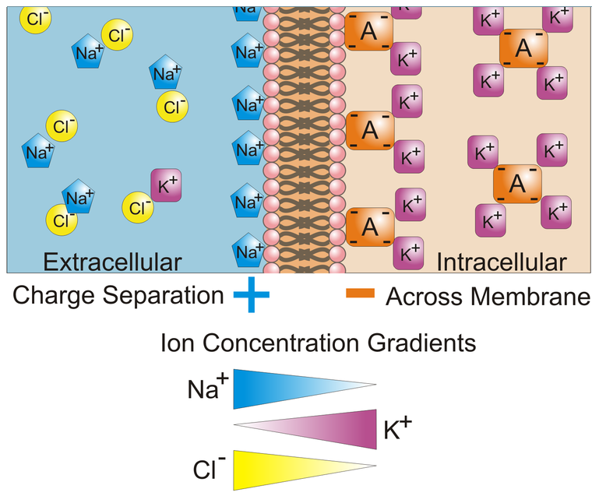
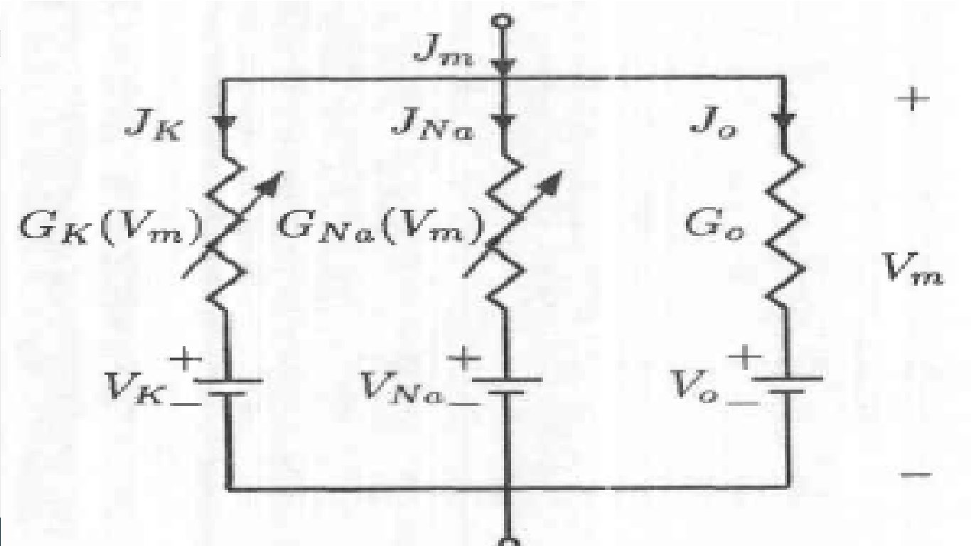

UVOD – Elektronička stimulacija stanice
ravnotežni membranski potencijal $V_{m}^{0}$
slika preuzeta s [1]
naponski ionski kanali (eng. voltage gated ion channels) se otvaraju odstupanjem od $V_{m}^{0}$

Slide 5
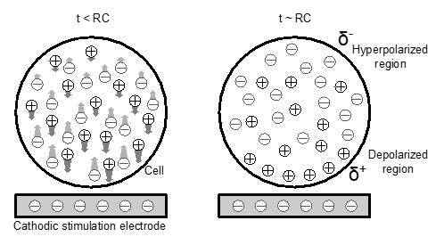
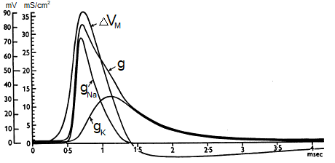
UVOD – Elektronička stimulacija stanice
depolarizacija stanice → pojava akcijskog potencijala
uloga i način rada naponskih ionskih kanala variraju od vrste do vrste
slike preuzete iz [2]

Slide 6
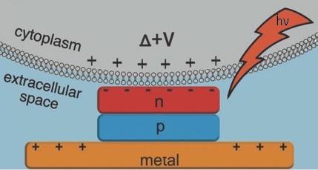
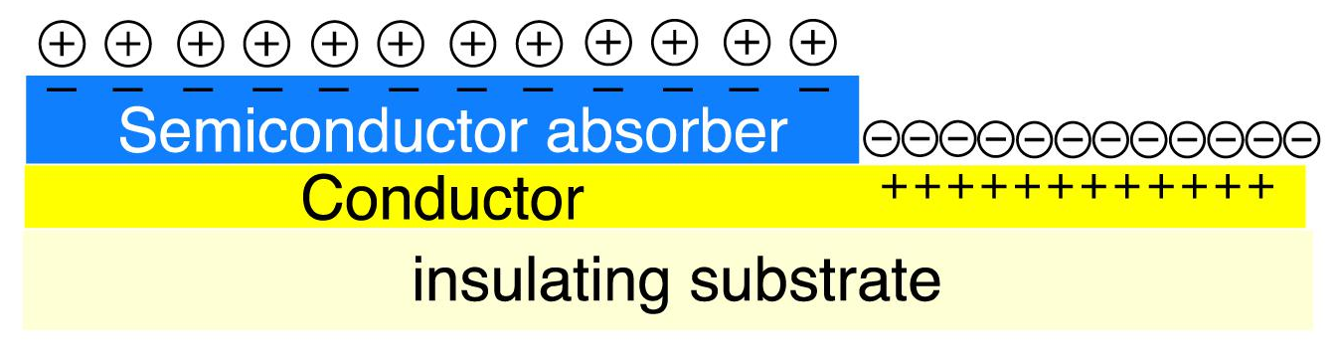

UVOD - OEPC
OEPC = eng. organic electrolytic photocapacitor
utratanki trosloj metal i p-n organskog poluvodiča, $Au+H_{2}PC+PTCDI$, uronjen u elektrolit
fotoinduciran transport naboja između p-n sloja
formiranje električnog dvosloja (eng. electric double layer) = nabijanje kondezatora
depolarizacija stanice
slika preuzeta iz [3]
slika preuzeta iz [2]

Slide 7
UVOD – Optoelektronička stimulacija staničnih kolonija
ŽELJA:
optoelektronička stimulacija staničnih kolonija
nasađivanje stanica na foto-kondenzator
bioleketroničko sučelje koje pretvara elektronski u ionski transport
hidrogel agaroze niske temperature geliranja
preliminarni eksperiment optoelektroničke stimulacije stanica pekarskog kvasca
hipoteza: utjecaj prostornog rasporeda električnog polja na prostorni raspored rasta kvaščevih stanica

Slide 8
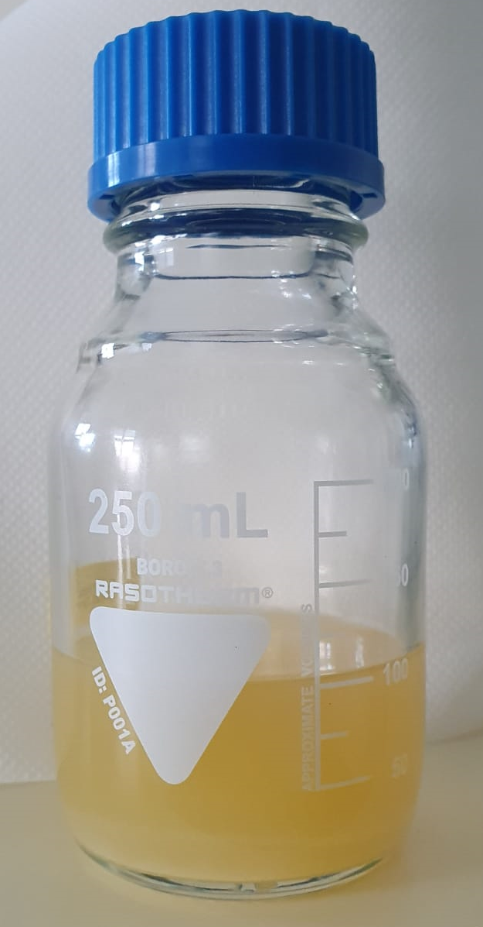
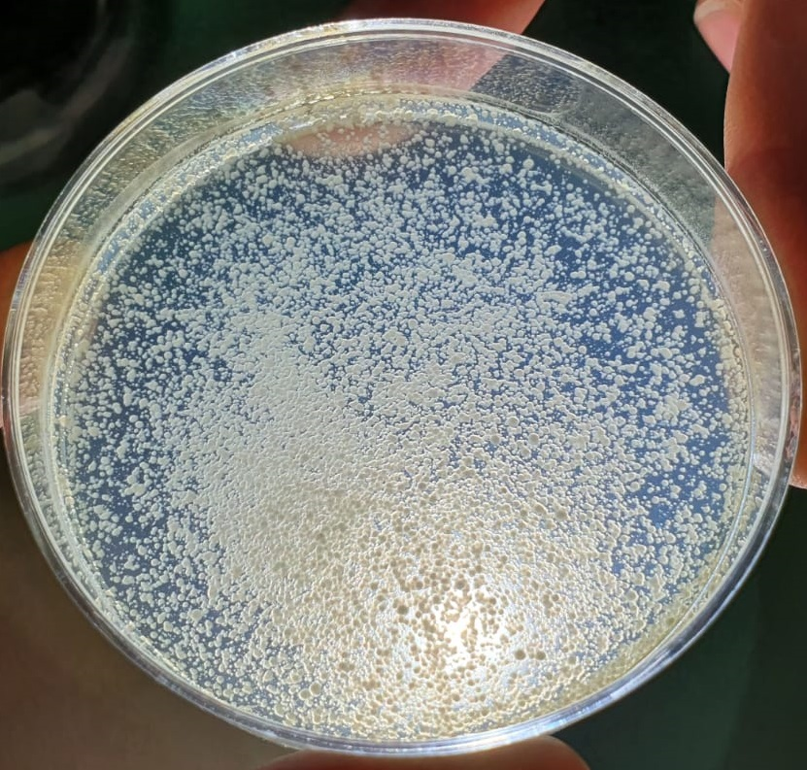
PRIPREMA EKSPERIMENTALNOG UZORKA – Hranjiva otopina agaroze
ekstrakt kvasca
hranjiva otopina agaroze niske temperature geliranja

Slide 9
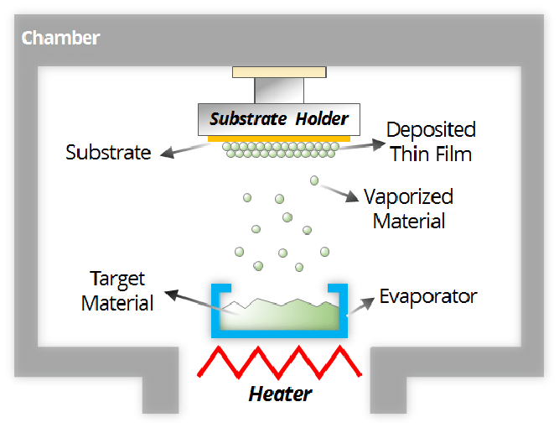
PRIPREMA EKSPERIMENTALNOG UZORKA – Evaporacija foto-kondenzatora
vakuumska termalna evaporacija - tehnika nanošenja tankih slojeva

Slide 10
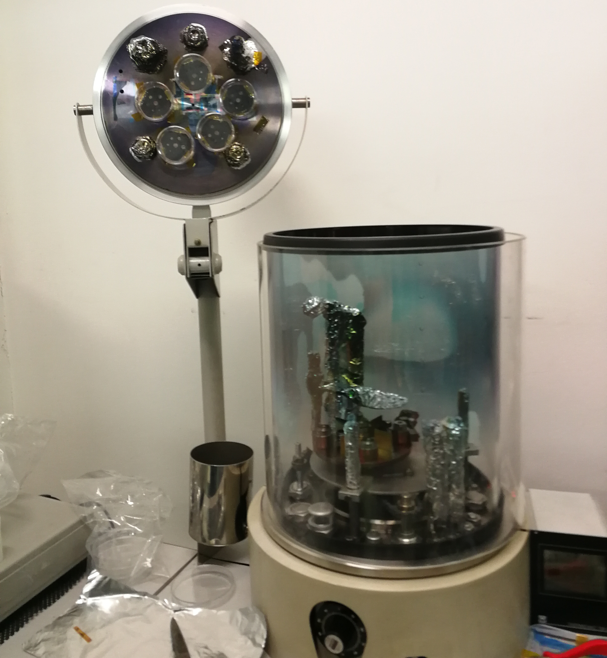
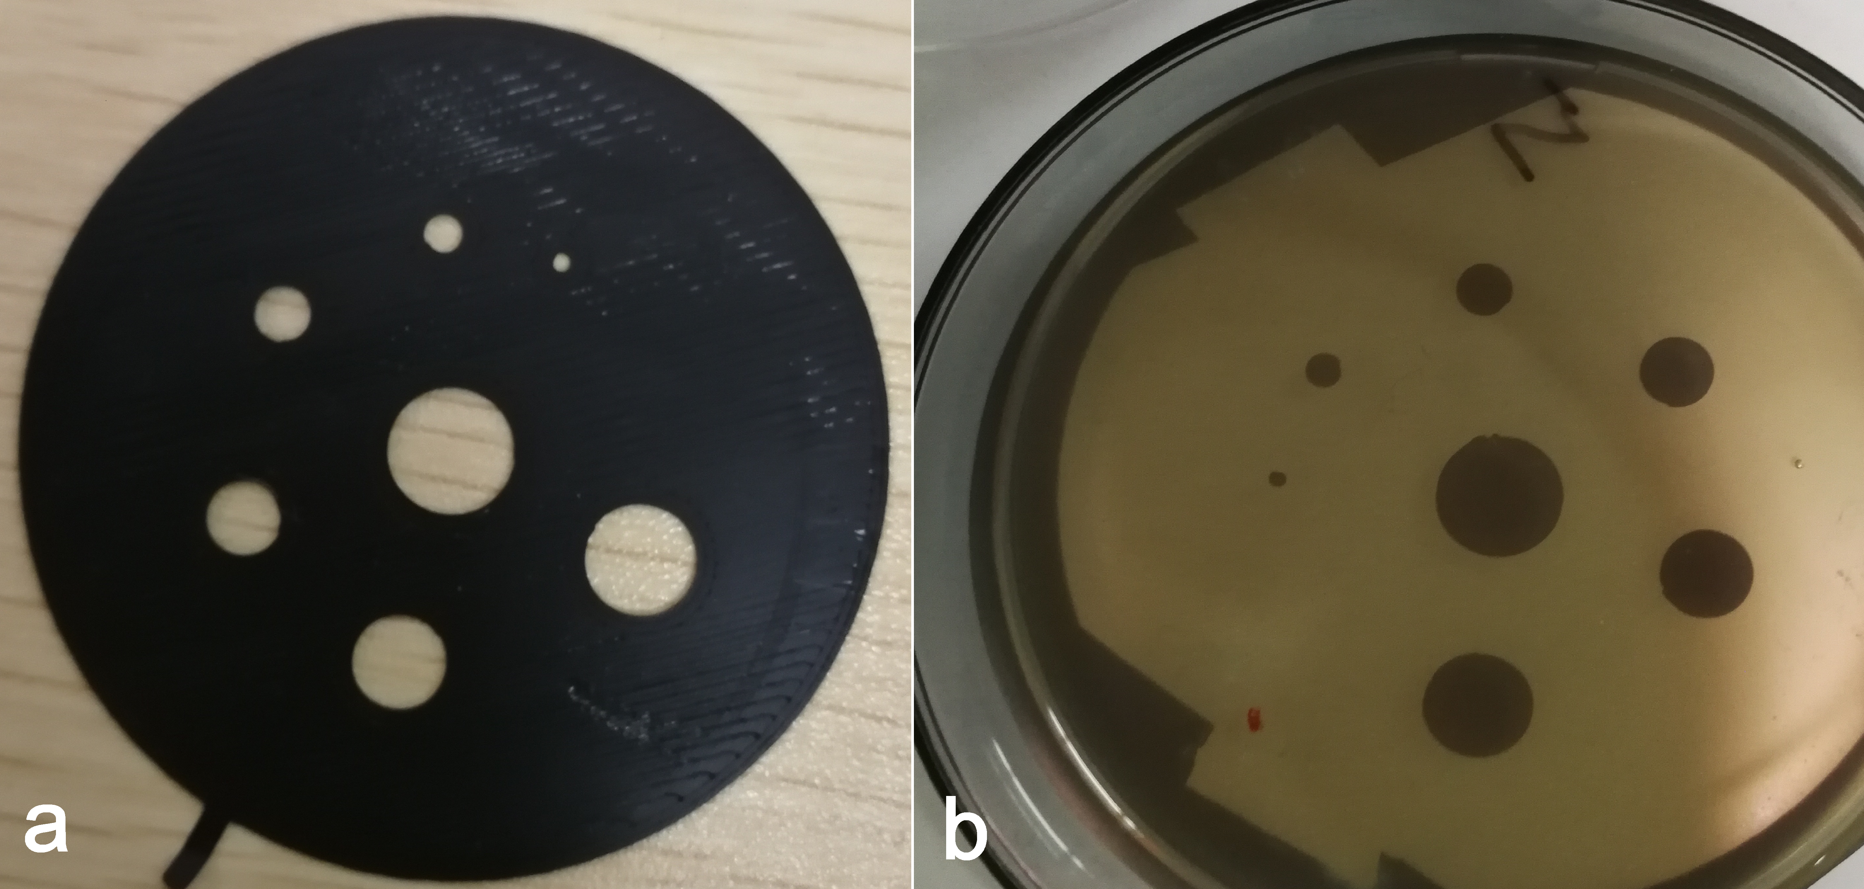
PRIPREMA EKSPERIMENTALNOG UZORKA – Evaporacija foto-kondenzatora
maske zasjenjenja (eng. shadow mask) – određivanje oblika p-n slojeva

Slide 11
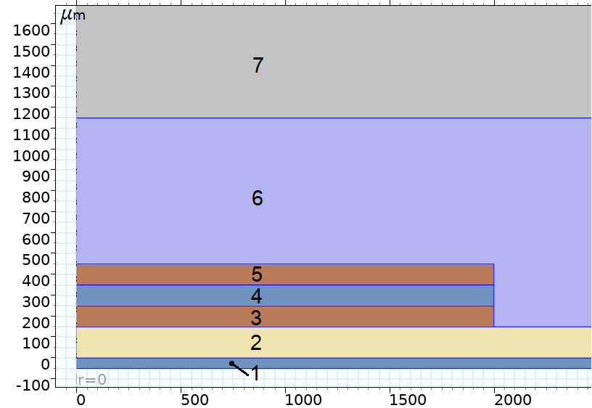
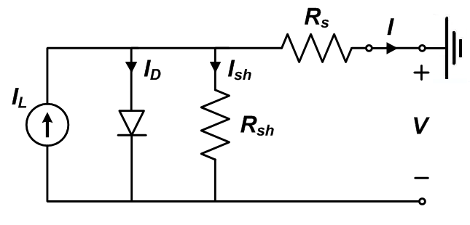
NUMERIČKO MODELIRANJE
simulacija problema u programskom paketu Comsol Multiphysics
1 → Petrijeva zdjelica (izolator)
2 → sloj zlata (vodič)
3 → p sloj (vodič)
4 → izolator
5 → n sloj (vodič)
6 → hidrogel (elektrolit)
7 → zrak (izolator)
stvaranje fotonapona → spajanje ekvivalentnog kruga solarne ćelije
početni uvjeti → napon 0
rubni uvjeti → otpornost i kapacitet na granicama

Slide 12
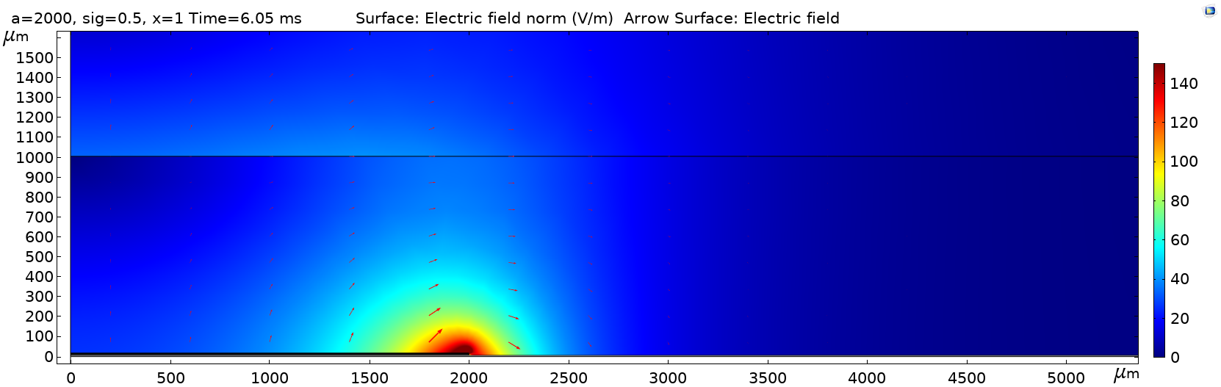
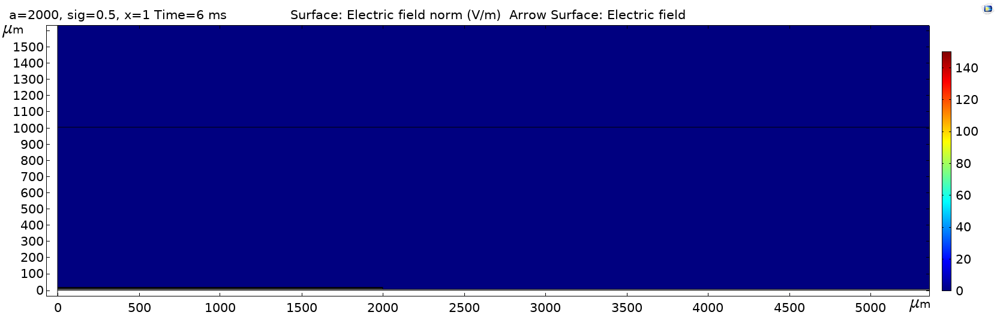
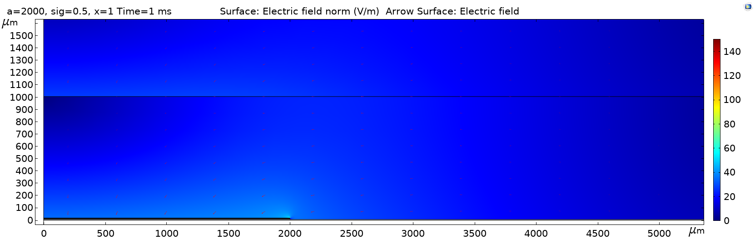
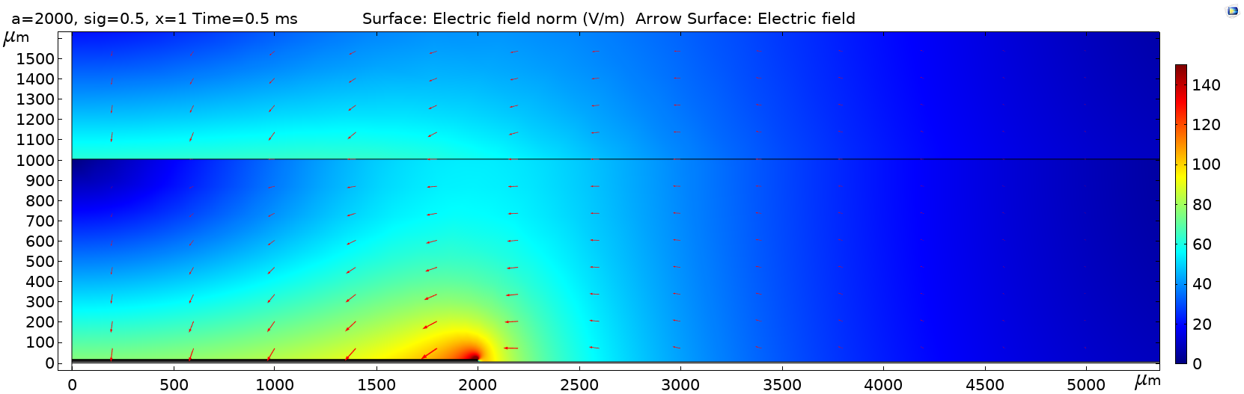
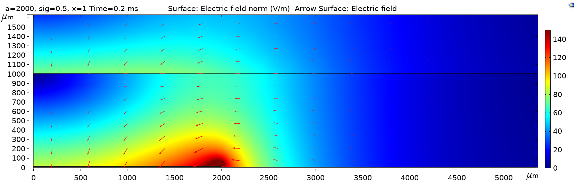

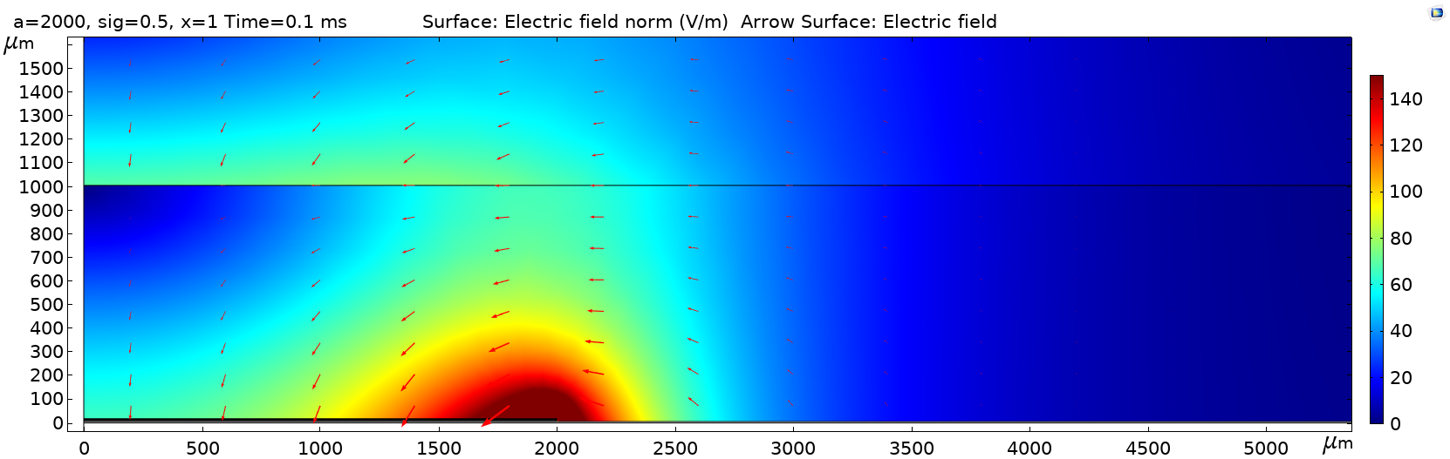
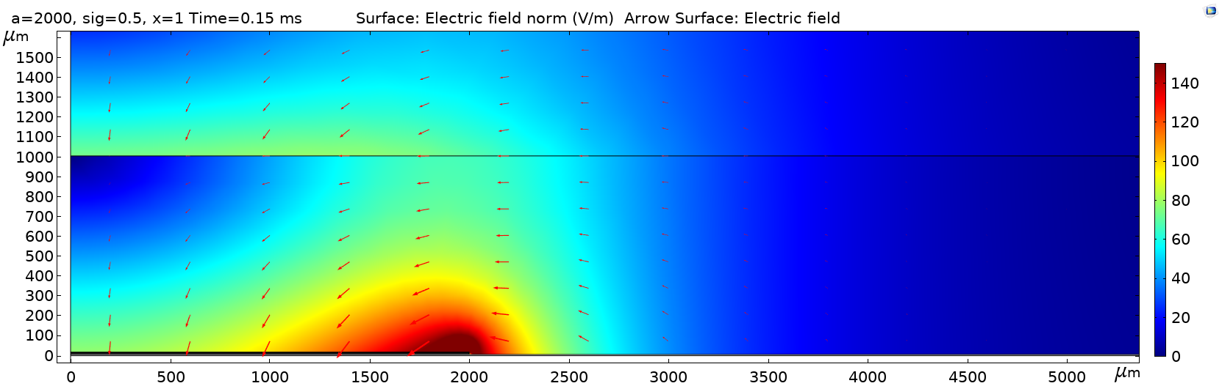
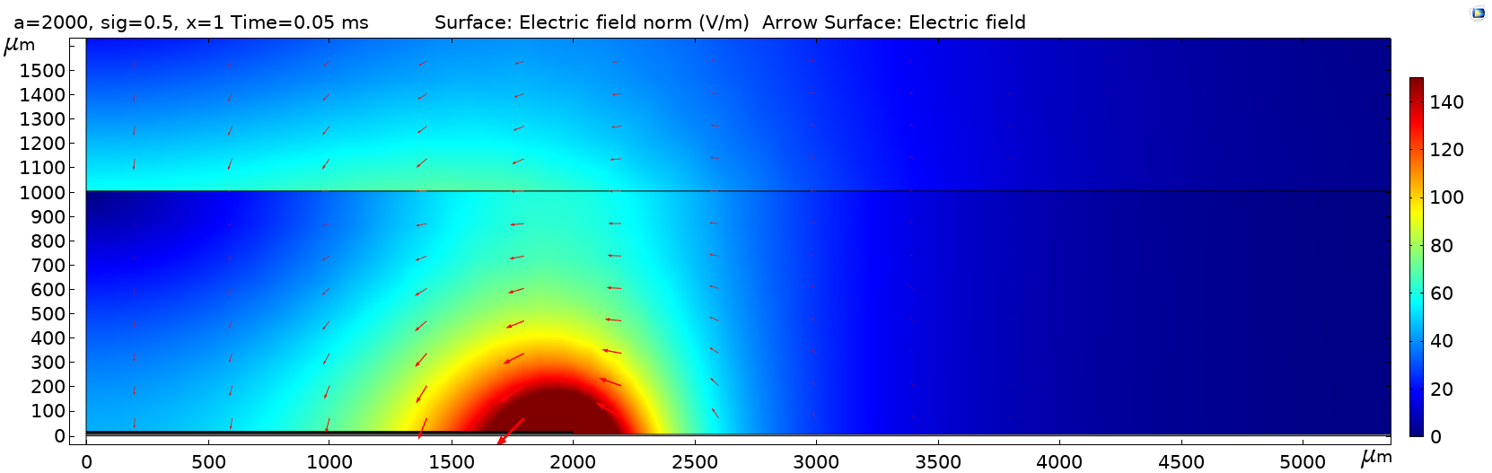
NUMERIČKO MODELIRANJE – Vremenski ovisno električno polje

Slide 13
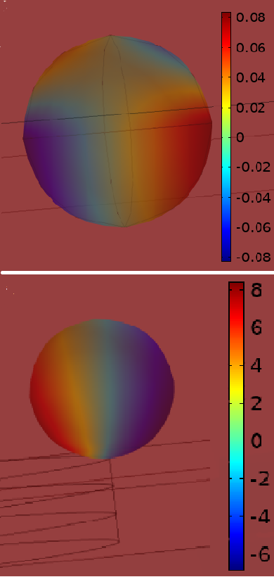
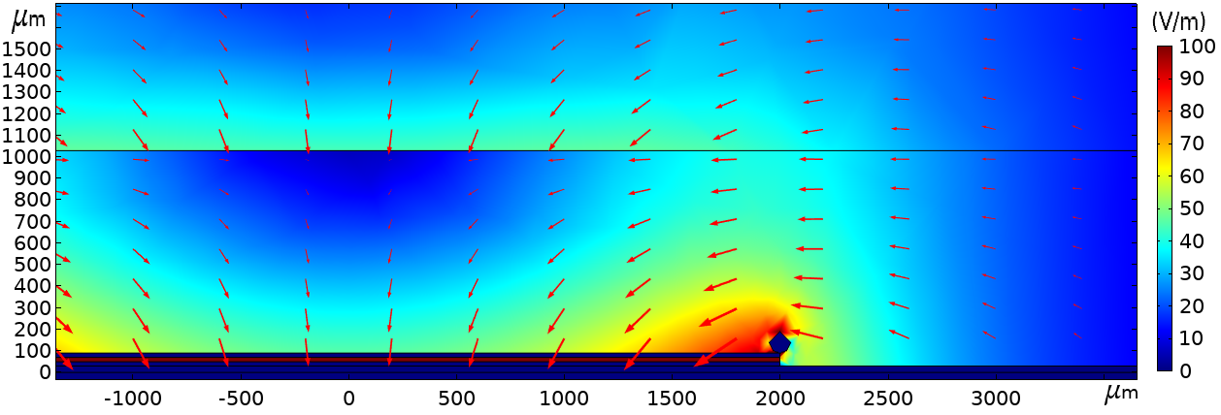

NUMERIČKO MODELIRANJE – Utjecaj električnog polja na stanicu
$$∆V_{M} (mV)$$

Slide 14
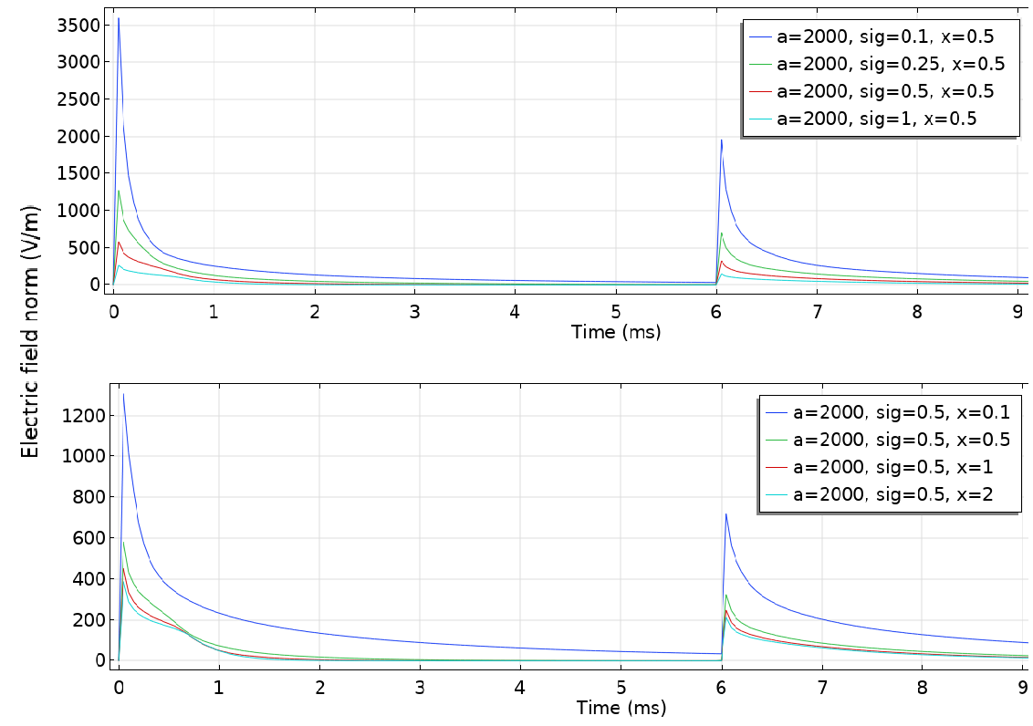
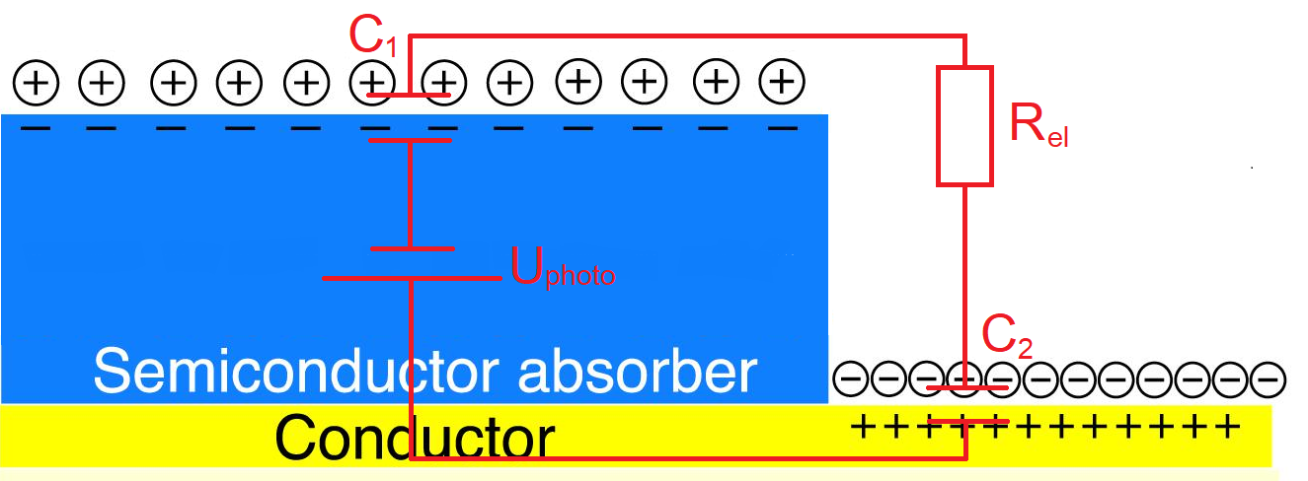
NUMERIČKO MODELIRANJE – Ovisnost električnog polja o vodljivosti i debljini hidrogela
veći otpor hidrogela → jače polje

Slide 15
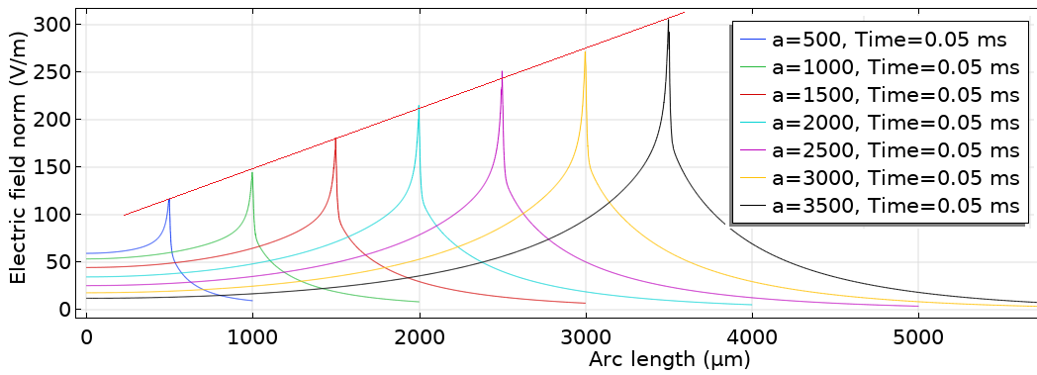
NUMERIČKO MODELIRANJE – Ovisnost električnog polja o radijusu foto-kondenzatora
različiti geometrijski oblik stimuliranog područja

Slide 16
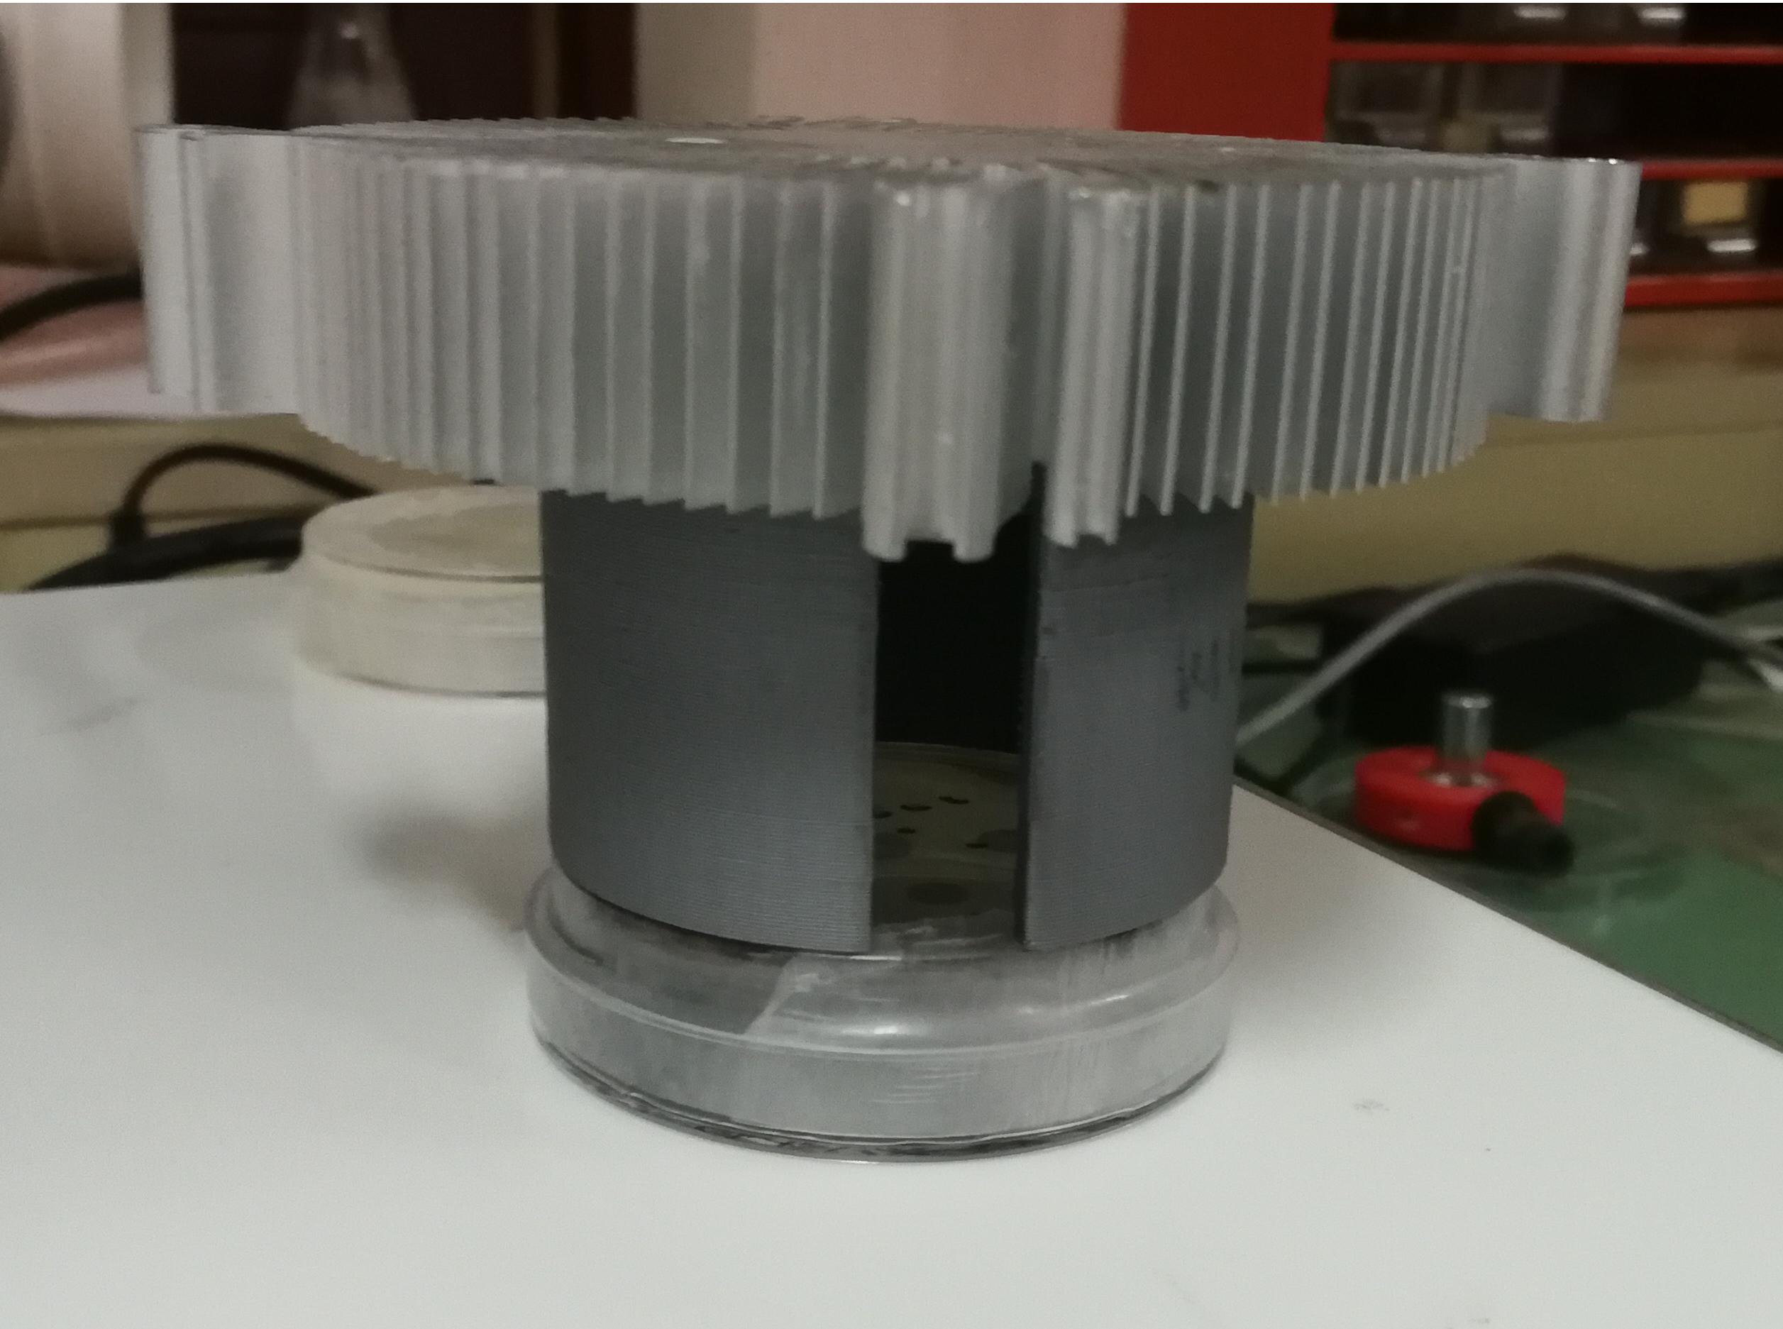
EKSPERIMENTALNA METODA – Uzgoj kvasca pod utjecajem optoelektroničke stimulacije
tri različita načina nasađivanja:
- gornja površina hidrogela
- volumno nasađivanje
- donja površina hidrogela
optoelektronička stimulacija diodom koja emitira pulsirajuću crvenu svjetlost

Slide 17
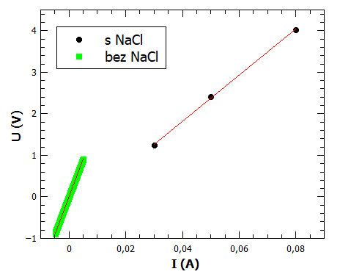
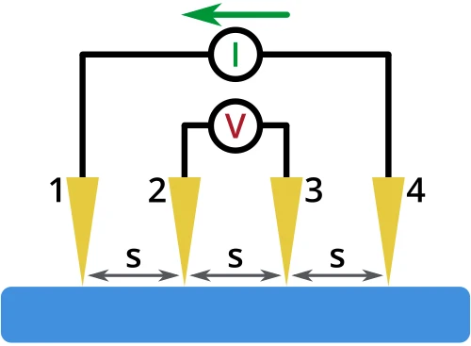

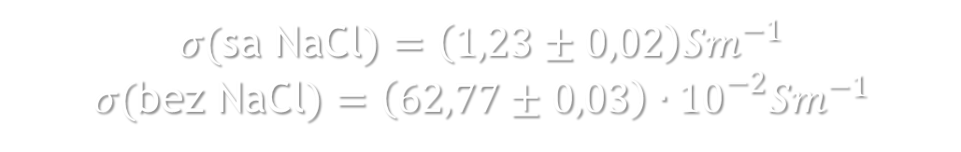
EKSPERIMENTALNA METODA – Mjerenje vodljivosti hidrogela agaroze
metoda četiri kontakta
$V_{23}=\frac{I_{14}}{4πσt}∙\ln\left(\frac{r_{13}r_{24}}{r_{12}r_{34}}\right)$
$σ($sa NaCl$)=\left(1,23±0,02\right)Sm^{−1}$
$σ($bez NaCl$)=\left(62,77±0,03\right)∙{10}^{−2}Sm^{−1}$

Slide 18
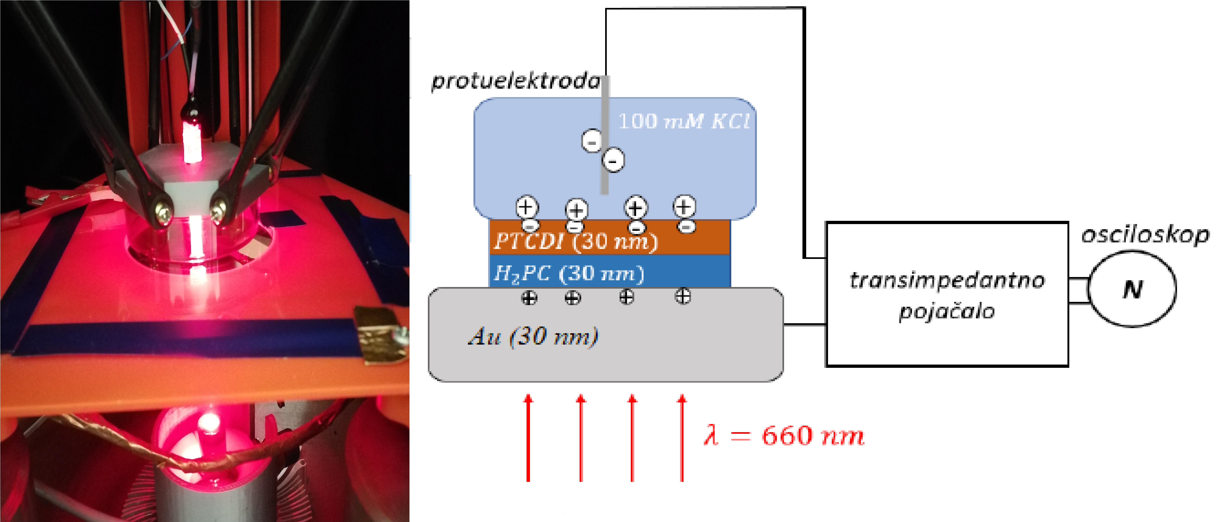
EKSPERIMENTALNA METODA – Mjerenje optoelektričkih svojstava OEPC-a
eksperimentalni postav mjerenja optoelektričkih svojstava OEPC-a:
slika preuzeta iz [4]

Slide 19
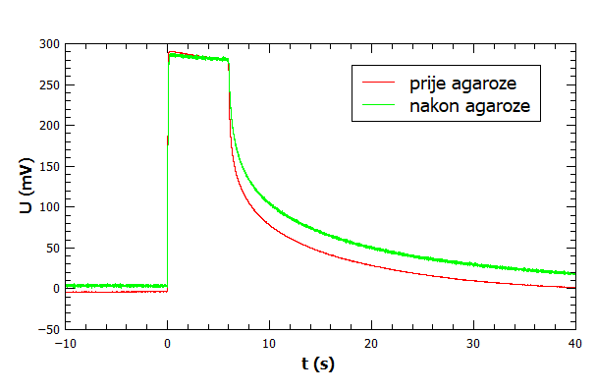
EKSPERIMENTALNA METODA – Mjerenje optoelektričkih svojstava OEPC-a
usporedba fotonapona stvorenog OEPC-om prije njegove uzgoja kvaščevih kolonija i nakon
relativno odstupanje od 1,14%→ hidrogel agaroze ne smanjuje kvalitetu OEPC-a

Slide 20
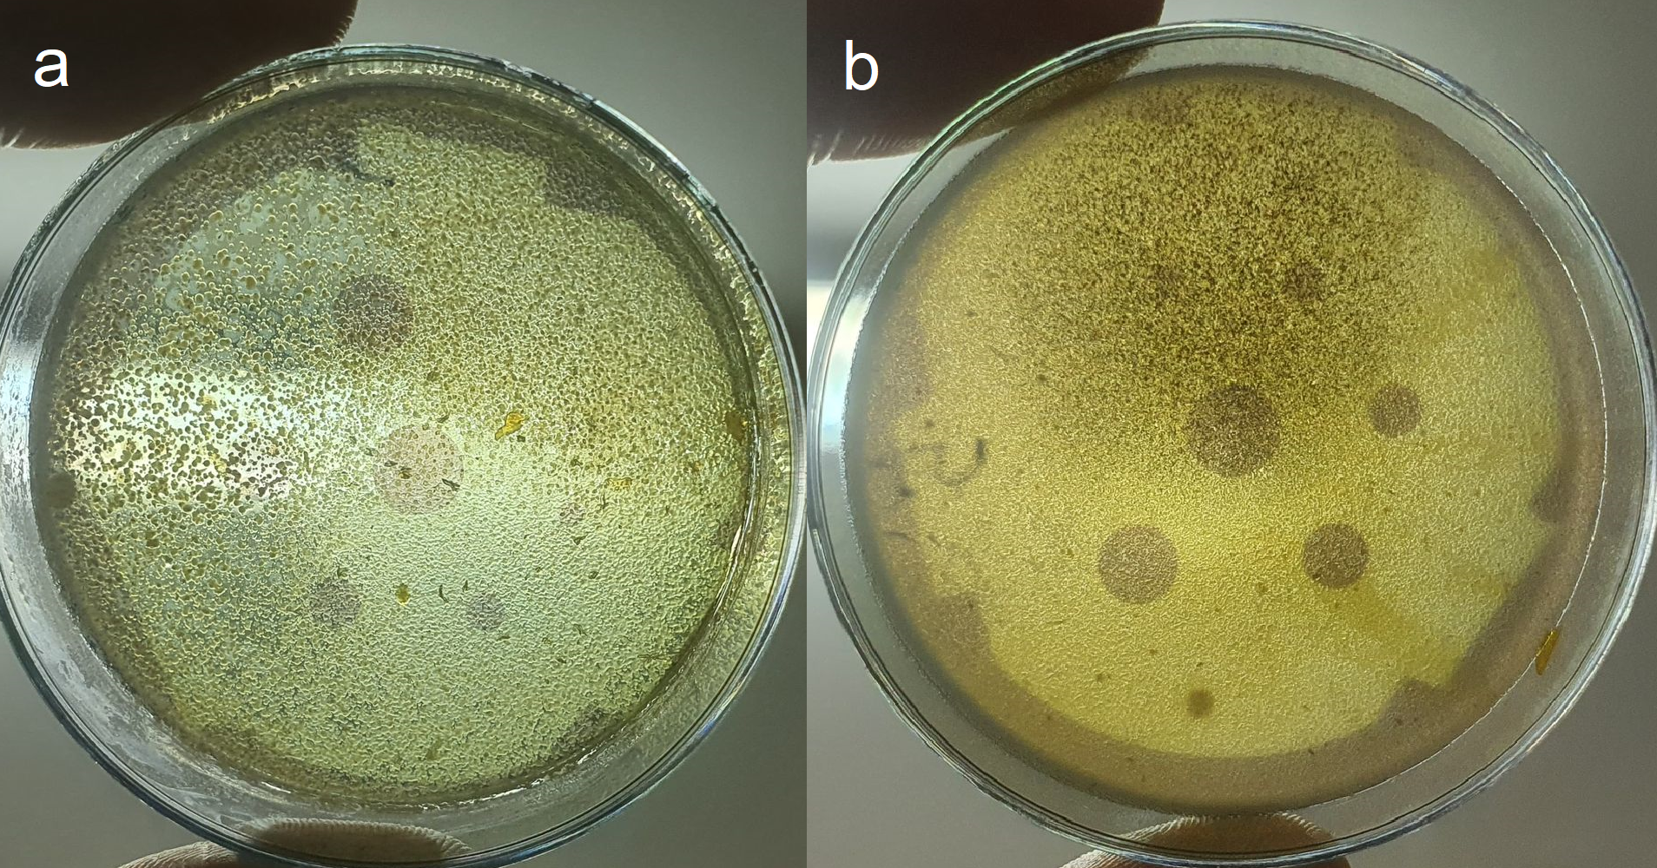
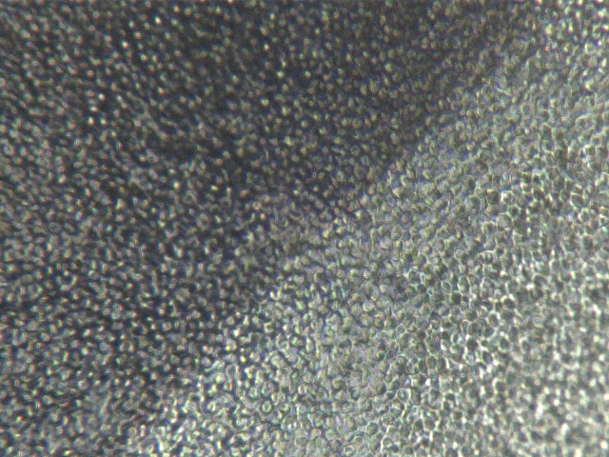
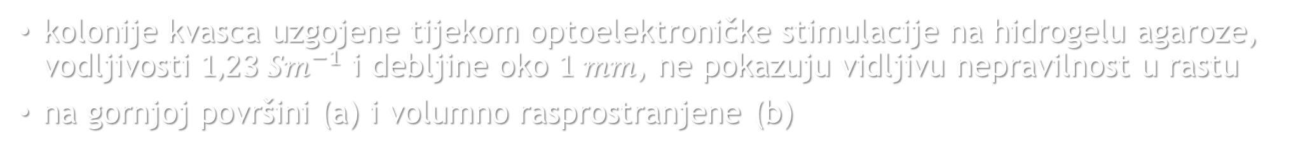

REZULTATI
kolonije kvasca uzgojene tijekom optoelektroničke stimulacije na hidrogelu agaroze, vodljivosti $1,23 Sm^{−1}$ i debljine oko $1 mm$, ne pokazuju vidljivu nepravilnost u rastu
na gornjoj površini (a) i volumno rasprostranjene (b)
a. 40 $×$ uvećano iznad ruba p-n sloja

Slide 21
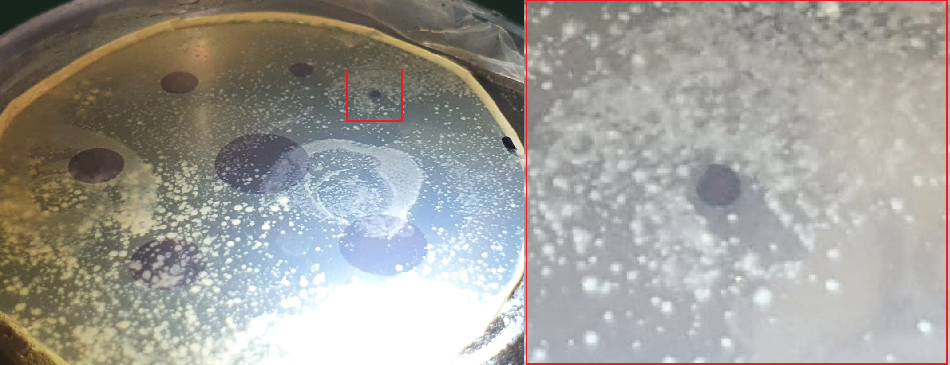
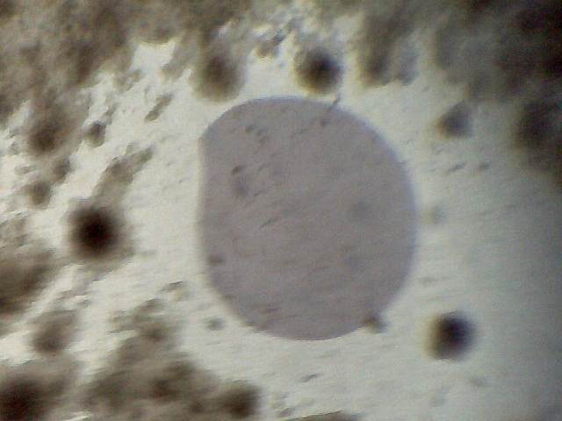
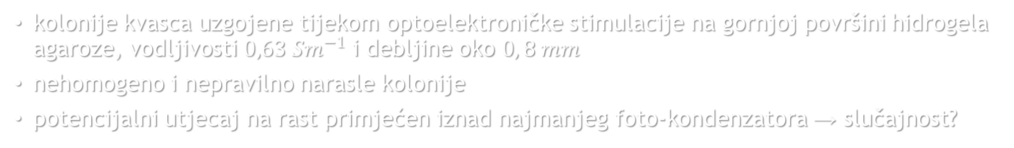
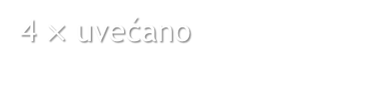
REZULTATI
kolonije kvasca uzgojene tijekom optoelektroničke stimulacije na gornjoj površini hidrogela agaroze, vodljivosti $0,63 Sm^{−1}$ i debljine oko $0, 8 mm$
nehomogeno i nepravilno narasle kolonije
potencijalni utjecaj na rast primjećen iznad najmanjeg foto-kondenzatora → slučajnost?
4 $×$ uvećano

Slide 22
ZAKLJUČAK
provedena analiza hidrogela agaroze kao biolektroničkog sučelja u svrhu omogućavanja optoelektroničke stimulacije staničnih kolonija
razumijevanje ponašanja električnog polja u hidrogelu agaroze ostvareno numeričkim modelom u programskom paketu Comsol Multiphysics
optimizacija hidrogela agaroze → smanjivanje vodljivosti i debljine hidrogela, u skladu s održavanjem uvjeta za život stanica
različite veličine kružnih foto-kondezatora elektronički stimuliraju drugačija geometrijski određena područja
u preliminarnom eksperimetnu optoelektroničke stimulacije kvasca, smanjenje vodljivosti hidrogela i nasađivanje stanica direktno uz foto-kondenzator pokazalo je nepotvrđeni efekt na rast stanica

Slide 23
ZAKLJUČAK
BUDUĆNOST:
provesti još takvih eksperimenata sa ciljem utvrđivanja je li primjećeni efekt nastao slučajno ili s razlogom
promotriti kompatibilnosti drugih vrsta stanica s istim eksperimentalnim postavom
poboljšati numerički model s ciljem realnijeg prikaza problema
prilagoditi geometriju foto-kondenzatora kako bi se postignulo jače i lokaliziranije električno polje

Slide 24
IZVORI SLIKA
T. F. Weiss, "Cellular Biophysics", Vol. 1, 1996
M. Jakešová, "Wireless bioelectronics devices driven by deep red light", doktorski rad (još neobjavljen)
V. Đerek, D. Rand, L. Migliaccio, Y. Hanein, E. D. Głowacki, "Untangling Photofaradaic and Photocapacitive Effects in Organic Optoelectronic Stimulation Devices", Frontiers in Bioengineering and Biotechnology, Vol. 8, Article 284, 2020
K. Vulić, "Transport naboja u organskim elektrolitskim fotokondenzatorima", diplomski rad, 2020
M.S. Ejneby, M. Jakešová, J. J. Ferrero, L. Migliaccio, Z. Zhao, M. Berggren, D. Khodagholy, V. Đerek, J. Gelinas, E. D. Głowacki, "A chronic photocapacitor implant for noninvasive neurostimulation with deep red light" (još neobjavljen)

